Slide 1


GIỚI THIỆU
THIẾT BỊ DẠY HỌC LỚP 8 - NXBGDVN
THEO CHƯƠNG TRÌNH GIÁO DỤC PHỔ THÔNG 2018
(Thông tư 38/2021/TT-BGDĐT ngày 30 tháng 12 năm 2021)

Slide 2

NỘI DUNG CHÍNH
1
VAI TRÒ TBDH TRONG MỤC TIÊU CT GDPT 2018
2
GIỚI THIỆU CÁC MÔN HỌC CÓ THIẾT BỊ DẠY HỌC
3
MỘT SỐ ƯU ĐIỂM CỦA TBDH NXBGDVN

Slide 3
1
VAI TRÒ TBDH TRONG MỤC TIÊU CT GDPT 2018
Phát triển
năng lực
và Sáng tạo
Phát huy
năng lực
làm việc nhóm
Tương tác (GV,HS)
CT GDPT 2018
PHÁT TRIỂN NĂNG LỰC
Phát triển
trí tuệ và tăng cường trí nhớ
Thực nghiệm vào cuộc sống

Slide 4
2
GIỚI THIỆU CÁC MÔN HỌC CÓ THIẾT BỊ DẠY HỌC
1. TOÁN
7. LỊCH SỬ VÀ ĐỊA LÍ
2. NGỮ VĂN
8. KHOA HỌC TỰ NHIÊN
3. CÔNG NGHỆ
9. GIÁO DỤC THỂ CHẤT
LỚP 8
4. NGOẠI NGỮ
10. HOẠT ĐỘNG TN - HN
5. TIN HỌC
11. GIÁO DỤC CÔNG DÂN
6. NGHỆ THUẬT
12. THIẾT BỊ DÙNG CHUNG

Slide 5

1. MÔN TOÁN
Bộ thiết bị để vẽ trên bảng dạy học toán
THIẾT BỊ
DÙNG CHUNG
Bộ thước thực hành đo khoảng cách, chiều cao ngoài trời
Bộ thiết bị dạy Thống kê và Xác suất
THIẾT BỊ
THEO CHỦ ĐỀ
Bộ thiết bị dạy hình học trực quan
Phần mềm toán học

Slide 6

2. MÔN NGỮ VĂN
Gồm 13 video/clip/phim tư liệu ngắn về các chủ đề: Tác phẩm Nam quốc sơn hà; Hịch tướng sĩ; Bình Ngô đại cáo và thơ Nôm của Nguyễn Trãi; văn học dân gian Việt Nam; Truyện Kiều của Nguyễn Du, thơ Nôm của Hồ Xuân Hương; thơ Nôm của Nguyễn Đình Chiểu; thơ Nôm của Nguyễn Khuyến; thơ văn của Chủ tịch Hồ Chí Minh; truyện ngắn của Nam Cao; tư liệu thơ của Xuân Diệu trước CMT8; thơ Tố Hữu trước và sau CMT8; tư liệu về Nguyễn Huy Tưởng
CHỦ ĐỀ
DẠY HỌC
Bộ Học liệu xây dựng theo Chương trình GDPT 2018 - môn Ngữ văn (bao gồm hệ thống học liệu điện tử và đảm bảo các chức năng như hỗ trợ soạn giáo án, bài giảng, hướng dẫn chuẩn bị bài tập….)
HỌC LIỆU
ĐIỆN TỬ

Slide 7
3. MÔN CÔNG NGHỆ
THIẾT BỊ DÙNG CHUNG
1. Vật liệu, dụng cụ cơ khí: Bộ vật liệu cơ khí, dụng cụ cơ khí, bộ thiết bị cơ khí cỡ nhỏ…
2. Vật liệu, dụng cụ Điện – Điện tử: Bộ dụng cụ đo các đại lượng không điện, bộ dụng cụ điện bộ vật liệu điện, bộ công cụ phát triển ứng dụng vi điều khiển
3. Thiết bị cơ bản: Máy tính, biến áp, máy chiếu…
4. Thiết bị bảo hộ: Găng tay, kính bảo hộ
THIẾT BỊ THEO CÁC CHỦ ĐỀ
Tranh ảnh: Hình chiếu vuông góc, bản vẽ xây dựng, tình huống mất an toàn điện…
Dụng cụ: Bộ dụng cụ vẽ kĩ thuật, dụng cụ thực hành cơ khí, dụng cụ bảo vệ, an toàn điện
Mô hình, mẫu vật: Khối hình học cơ bản, mẫu vật liệu cơ khí,…
Băng đĩa, phần mềm: An toàn điện

Slide 8

4. MÔN NGOẠI NGỮ
TBDH NGOẠI NGỮ THÔNG DỤNG
(Lựa chọn 1)
TBDH NGOẠI NGỮ CHUYÊN DỤNG
(Lựa chọn 2)
TBDH NGOẠI NGỮ
CHUYÊN DỤNG
(Lựa chọn 3)
Bộ học liệu điện tử
Bộ học liệu điện tử
Bộ học liệu điện tử
TB âm thanh đa năng
TB dạy NN cho GV
(bộ máy tính, khối TB điều khiển)
TB dạy NN cho GV
(bộ MT, tai nghe, Bộ TB kết nối)
Đài đĩa CD
TB cho HS
(tai nghe, khối TB điều khiển)
TB cho HS
(Máy tính, khối TB điều khiển, tai nghe)
Đầu đĩa
Bàn ghế cho GV/HS
Bàn ghế cho GV/HS
Máy tính
TB âm thanh đa năng
TB âm thanh đa năng
Máy chiếu
Máy chiếu, phụ kiện
Máy chiếu, phụ kiện

Slide 9
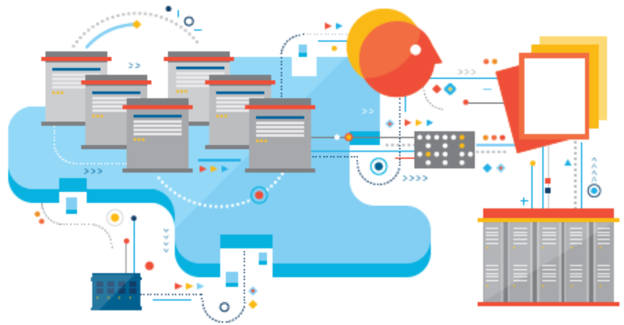
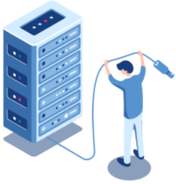

5. MÔN TIN HỌC (1PHBM)
PHÒNG THỰC HÀNH TIN HỌC
PHẦN MỀM
Máy chủ
Máy tính
Bàn, ghế, tủ lưu trữ
Thiết bị kết nối mạng
Hệ thống điện
Máy in laser
Máy chiếu
Điều hòa (quạt điện)
Thiết bị lưu trữ ngoài
Bộ dụng cụ sửa chữa,
bảo dưỡng máy tính
Máy hút bụi
Bộ lưu điện
Hệ điều hành, Phần mềm tin học VP
Phần mềm duyệt web
Phần mềm diệt virus
Một số phần mềm chỉnh sửa ảnh, tìm kiếm thông tin…

Slide 10



6. MÔN NGHỆ THUẬT
PHẦN ÂM NHẠC
Nhạc cụ thể hiện tiết tấu: song loan, woodblock, maracas...
Nhạc cụ thể hiện giai điệu, hòa âm: kèn phím, xylophone, ukulele…
TB dùng chung cho các nội dung: Thiết bị âm thanh đa năng di động
PHẦN MĨ THUẬT
THIẾT BỊ DÙNG CHUNG
(PHBM)
- Máy tính, máy chiếu
- Đèn chiếu sáng
- Giá để mẫu vẽ và dụng cụ
- Bục, bệ, giá vẽ, bảng pha màu
- Bàn, ghế học mĩ thuật
- Tủ/giá
- Mẫu vẽ
- Bảng vẽ, bút lông, lô đồ họa
- Màu Goát, đất nặn
TRANH ẢNH
- Bảng yếu tố và nguyên
lí tạo hình
- Bộ tranh về mĩ thuật
Việt Nam thời kì hiện đại
- Bộ tranh về mĩ thuật
thế giới thời kì hiện đại

Slide 11

7. MÔN LỊCH SỬ VÀ ĐỊA LÍ
PHẦN LỊCH SỬ
TRANH/ẢNH (17 bản đồ/lược đồ)
Lược đồ nước Anh thế kỉ XVII, thế giới kỉ XVIII, Việt Nam từ thế kỉ XVI đến thế kỉ XVIII, lược đồ diễn biến chính của cuộc CMT10 Nga năm 1917…
Nội dung:
Châu Âu và Bắc Mĩ từ nửa sau thế kỉ XVI đến thế kỉ XVIII, từ cuối thế kỉ XVIII đến đầu thế kỉ XX
Đông Nam Á từ nửa sau thế kỉ XVI đến thế kỉ XIX
Việt Nam từ đầu thế kỉ XVI đến thế kỉ XVIII
Châu Âu và Bắc Mĩ từ cuối thế kỉ XVIII đến đầu thế kỉ XX
Sự phát triển của khoa học, kĩ thuật, văn học, nghệ thuật trong các thế kỉ XVIII-XIX
Châu Á từ nửa sau thế kỉ XIX đến đầu thế kỉ XX
Việt Nam từ thế kỉ XIX đến đầu thế kỉ XX
Văn minh châu thổ sông Hồng và sông Cửu Long
Bảo vệ chủ quyền, các quyền và lợi ích hợp pháp của VN ở biển Đông
PHIM TƯ LIỆU (16 phim tài liệu ngắn)
Cuộc cách mạng tư sản Pháp thế kỉ XVIII, cuộc cách mạng công nghiệp lần thứ 1, một số cuộc đấu tranh tiêu biểu của nhân dân Đông Nam Á chống thực dân phương Tây từ thế kỉ XVI đến thế kỉ XIX, cuộc đại phá quân Thanh xâm lược….
…
BỘ HỌC LIỆU ĐIỆN TỬ
Xây dựng theo Chương trình GDPT 2018 - môn Lịch sử và Địa lí (gồm hệ thống học liệu điện tử và đảm bảo các chức năng như hỗ trợ soạn giáo án, bài giảng, hướng dẫn chuẩn bị bài tập….)

Slide 12
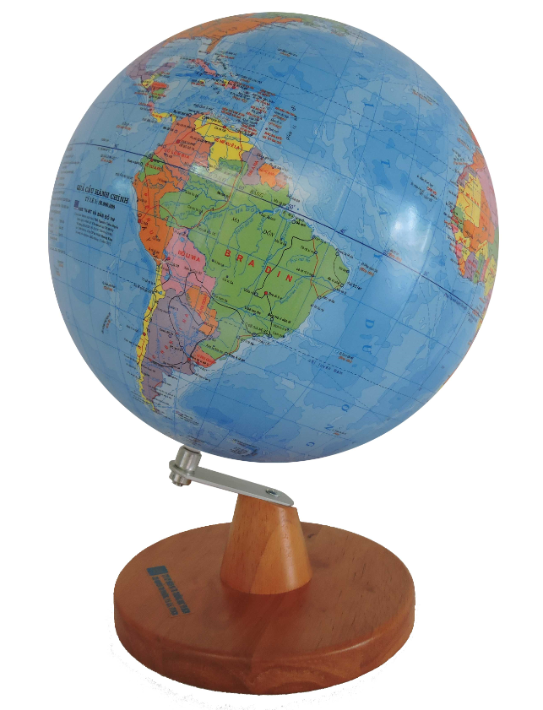
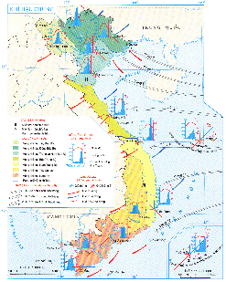


7. MÔN LỊCH SỬ VÀ ĐỊA LÍ
PHẦN ĐỊA LÍ
- Quả địa cầu tự nhiên, hành chính
- La bàn
- Hộp quặng và khoáng sản chính ở Việt Nam
- Nhiệt - ẩm kế treo tường
THIẾT BỊ
DÙNG CHUNG
BẢN ĐỒ/LƯỢC ĐỒ
- Bản đồ hành chính Việt Nam
- Địa hình và khoáng sản Việt Nam
- Khí hậu Việt Nam
- Các hệ thống sông lớn ở Việt Nam
- Các nhóm đất chính của Việt Nam
- Vùng biển của Việt Nam trong biển Dông
THIẾT BỊ
THEO CÁC
CHỦ ĐỀ
VIDEO/CLIP
- Bảo tồn đa dạng sinh học ở Việt Nam
- Bảo vệ môi trường biển đảo Việt Nam
HỌC LIỆU ĐIỆN TỬ
Xây dựng theo CT GDPT 2018 - môn Lịch sử và Địa lí (gồm hệ thống học liệu điện tử đảm bảo các chức năng như hỗ trợ
soạn giáo án, hướng dẫn chuẩn bị bài tập….)

Slide 13

8. MÔN KHOA HỌC TỰ NHIÊN
Quy tắc an toàn trong phòng TN, Bảng tính tan trong nước của Acid-Base-Muối, Cấu tạo tai người, Cấu tạo sơ lược các cơ quan của hệ vận động, Hướng dẫn thao tác sơ cứu băng bó cho người gãy xương, Hệ tiêu hoá ở người, Hướng dẫn thao tác cấp cứu người bị chảy máu, tai biến, đột quỵ, Hướng dẫn thao tác hô hấp nhân tạo, cấp cứu người đuối nước, Hệ sinh thái và vòng tuần hoàn của các chất trong hệ sinh thái…
TRANH/ẢNH
BĂNG ĐĨA, PHẦN MỀM
Phần mềm mô phỏng 3D cấu tại tai người, Video hiệu ứng nhà kính, Phần mềm mô phỏng 3D hệ tiêu hoá ở người, Phần mềm mô phỏng 3D hệ hô hấp ở người, video về thao tác mẫu hô hấp nhân tạo…
Biến áp nguồn, bộ giá TN, vôn kế, ampe kế, bút thử điện, kính lúp, kính hiển vi, nhiệt kế, cân, các loại cảm biến điện thế, nhiệt độ…, ống đong, ống nghiệm, lọ thủy tinh..., bộ học liệu điện tử, các loại hóa chất dùng chung.
TBDC
TB, DỤNG CỤ, HC THEO CHỦ ĐỀ
Bộ dụng cụ và hoá chất thí nghiệm : tìm hiểu về hiện tượng chất biến đổi, chứng minh định luật bảo toàn khối lượng, thí nghiệm tác dụng của dòng điện, dụng cụ đo năng lượng nhiệt, bộ băng bó cho người gãy xương….
MẪU VẬT,
MÔ HÌNH
Mẫu động vật ngâm trong lọ; Mô hình cấu tạo cơ thể người

Slide 14


9. MÔN GIÁO DỤC THỂ CHẤT
Đồng hồ bấm giây, còi, thước dây, bơm
Dây nhảy cá nhân, dây nhảy tập thể
Biển lật số, cờ lệnh, bóng nhồi
Nấm thể thao, dây kéo co
Xà đơn, xà kép
Chạy cự li ngắn: Bàn đạp
xuất phát, dây đích
Nhảy cao: cột nhảy cao, xà nhảy cao, đệm nhảy cao
Thiết bị theo chủ đề
Thiết bị theo
chủ đề tự chọn
Thiết bị dùng chung
Thiết bị cho các môn thể thao tự chọn: Bóng đá, bóng rổ, bóng chuyền, bóng bàn, cầu lông, đá cầu, võ, đẩy gậy, kéo co, cờ vua, bơi, aerobic, khiêu vũ thể thao

Slide 15

10. HOẠT ĐỘNG TRẢI NGHIỆM
THIẾT BỊ
DÙNG CHUNG
BỘ HỌC LIỆU ĐIỆN TỬ
Được xây dựng theo Chương trình GDPT 2018 – HĐTN, HN (gồm hệ thống HLĐT đảm bảo các chức năng như hỗ trợ soạn giáo án, bài giảng, hướng dẫn chuẩn bị bài tập….)
TRANH ẢNH
- Về thiên tai, biến đổi khí hậu
- Các hoạt động thiện nguyện, nhân đạo
VIDEO/CLIP
- Giao tiếp ứng xử
- Một số hành vi giao tiếp ứng xử có văn
hóa khi tham gia hoạt động cộng đồng
- Bắt nạt học đường
- Cảnh quan thiên nhiên Việt Nam
- Thiên tai và thiệt hại do thiên tai gây ra
Hoạt động hướng đến bản thân
Hoạt động hướng đến xã hội
Hoạt động hướng đến tự nhiên
THIẾT BỊ
THEO CÁC CHỦ ĐỀ
DỤNG CỤ
- Bộ dụng cụ lao động sân trường
- Bộ lều trại

Slide 16

11. MÔN GIÁO DỤC CÔNG DÂN
TRANH/ẢNH
Gồm các tranh/bộ tranh:
Truyền thống dân tộc Việt Nam
Tranh thể hiện lao động cần cù, sáng tạo
Bảo vệ môi trường và tài nguyên thiên nhiên
Xác định mục tiêu cá nhân của học sinh
Phòng chống bạo lực gia đình
Phòng ngừa tai nạn vũ khí, cháy nổ và các chất độc hại
VIDEO/CLIP
Video/clip về bảo vệ lẽ phải
DỤNG CỤ
Bộ dụng cụ thực hành tiết kiệm

Slide 17

12. THIẾT BỊ DÙNG CHUNG
Bảng nhóm
(6 chiếc/5 lớp)
Nam châm
(20 chiếc/lớp)
TB trình chiếu
(máy chiếu vật thể, máy chiếu, đầu DVD, máy tính…)
(1 bộ/5 lớp)
Nẹp treo tranh
(20 chiếc/trường)
Máy in Laze,
Máy ảnh kĩ thuật số
(1 chiếc/trường)
Tủ đựng TB,
giá treo tranh
(3 chiếc/trường)
Thiết bị âm thanh,
Đài đĩa, loa cầm tay
TB âm thanh đa năng
(1bộ (chiếc)/5 lớp)
Cân điện tử.
Nhiệt kế điện tử
(2 chiếc/trường)

Slide 18
3
MỘT SỐ ƯU ĐIỂM CỦA TBDH NXBGDVN
1. BÁM SÁT NỘI DUNG CHƯƠNG TRÌNH VÀ SGK
2. CUNG ỨNG ĐỒNG BỘ CÙNG CÁC SẢN PHẨM THUỘC
HỆ SINH THÁI CỦA NHÀ XUẤT BẢN GIÁO DỤC VIỆT NAM
3. KINH NGHIỆM SẢN XUẤT TRÊN 40 NĂM, TÍNH PHÁP LÍ RÕ RÀNG
4. DÁN TEM CHỐNG HÀNG GIẢ VÀ TÀI LIỆU HƯỚNG DẪN SỬ DỤNG
5. HỆ THỐNG CUNG ỨNG TRÊN TOÀN QUỐC

Slide 19
HỆ SINH THÁI SẢN PHẨM CỦA NXBGDVN
SGK, SGV, SBT, STK
Thiết bị Dạy học
HỆ SINH THÁI SẢN PHẨM NXBGDVN
Sách, Học liệu điện tử
Nền tảng tập huấn

Slide 20
QUY TRÌNH SẢN XUẤT THIẾT BỊ DẠY HỌC
1
2
3
4
5
Sản phẩm chính thức
SGK
Sx mẫu
Sx đồng loạt
Tạo Khuôn mẫu
Thực nghiệm
Thẩm định
Quy định BGD&ĐT
TB mẫu
Đăng kí bản quyền
(TCVN 6238-3; TCVN ISO 9001; TCVN ISO 14001...)

Slide 21
HỆ THỐNG CUNG ỨNG CỦA NXBGDVN
Khu vực miền Bắc
Công ty cổ phần Sách và Thiết bị Giáo dục miền Bắc
Công ty cổ phần Đầu tư và Phát triển Giáo dục Hà Nội
Khu vực miền Trung
Công ty cổ phần Sách và Thiết bị Giáo dục miền Trung
Công ty cổ phần Đầu tư và Phát triển Giáo dục Đà Nẵng
Khu vực miền Nam
Công ty cổ phần Sách và Thiết bị Giáo dục miền Nam
Công ty cổ phần Đầu tư và Phát triển Giáo dục Phương Nam
Khu vực đồng bằng sông Cửu Long
Công ty cổ phần Sách và Thiết bị Giáo dục Cửu Long

Slide 22
TRÂN TRỌNG CẢM ƠN!
BAN THIẾT BỊ GIÁO DỤC
Địa chỉ: Số 81 Trần Hưng Đạo, Hoàn Kiếm, Hà Nội
Điện thoại: 0243.8222.393

